Slide 1

Курсовая работа на тему: «Программное обеспечение для вычисления кратчайшего расстояния между двумя обозначенными вершинами в графе »
Федеральное государственное бюджетное образовательное учреждение высшего образования «МИРЭА – Российский технологический университет»
РТУ МИРЭА
Институт информационных технологий (ИИТ)
Кафедра практической и прикладной информатики (ППИ)
Дисциплина:
«Структуры и Алгоритмы обработки данных»
Выполнил студент группы ИКБО-06-17
Янгуразов Рашид Алиевич

Slide 2
Цель курсовой работы
разработка программного обеспечения для вычисления кратчайшего расстояния между двумя обозначенными вершинами в графе с помощью компьютерного алгоритма Эдсгера Вибе Дейкстры; приобретение и улучшение навыков в некоторых областях. К этим областям относятся обертка приложений в графический интерфейс с помощью библиотеки Tkinter, правильное использование структур данных на языке Python, работа с такими интегрированными средами разработки, как IDLE Python и JetBrains PyCharm Edu.

Slide 3
Постановка задачи
Задача состоит в написании программного обеспечения для вычисления кратчайшего расстояния с помощью между двумя обозначенными вершинами в смешанном графе. Приложение должно представлять из себя окно с графическим интерфейсом, в котором располагаются следующие функциональные части:
Полотно для рисования графа;
Кнопка активации и деактивации режима рисования вершин;
Кнопка активации и деактивации режима рисования рёбер;
Кнопка очистки полотна рисования;
Кнопка активации и деактивации режима вычисления кратчайшего расстояния между выбранными на полотне вершинами графа

Slide 4
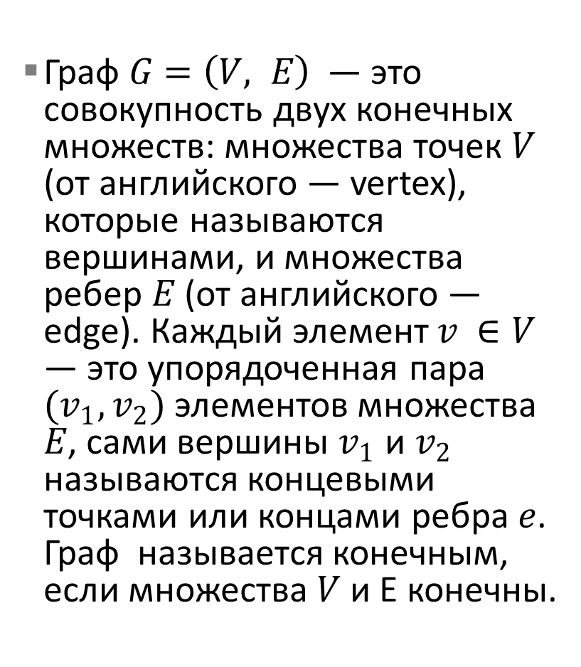
Граф как абстрактная математическая единица
Граф $G=\left(V, E\right)$ — это совокупность двух конечных множеств: множества точек $V$ (от английского — vertex), которые называются вершинами, и множества ребер $E$ (от английского — edge). Каждый элемент $v ∈V$ — это упорядоченная пара $(v_{1},v_{2})$ элементов множества $E$, сами вершины $v_{1}$ и $v_{2}$ называются концевыми точками или концами ребра $e$. Граф называется конечным, если множества $V$ и E конечны.

Slide 5
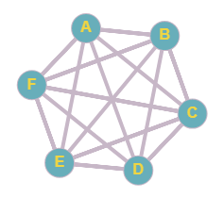
Пример графа. Здесь показан пример графа с неориентированными вершинами.

Slide 6
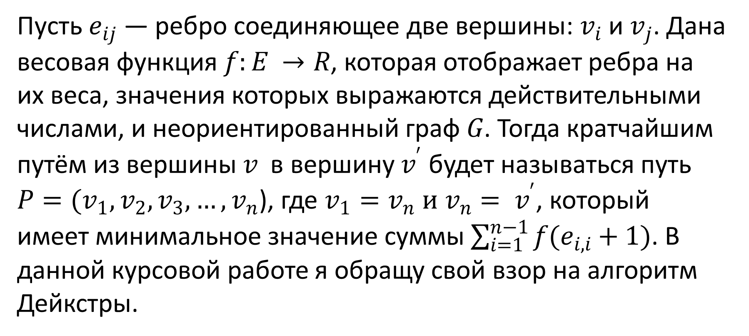
Пусть $e_{ij}$ — ребро соединяющее две вершины: $v_{i}$ и $v_{j}$. Дана весовая функция $f:E →R$, которая отображает ребра на их веса, значения которых выражаются действительными числами, и неориентированный граф $G$. Тогда кратчайшим путём из вершины $v$ в вершину $v^{′}$ будет называться путь $P=(v_{1},v_{2},v_{3},…,v_{n}$), где $v_{1}=v_{n} и v_{n}= v^{′}$, который имеет минимальное значение суммы $\sum_{i=1}^{n−1}{f(e_{i,i}+1)}$. В данной курсовой работе я обращу свой взор на алгоритм Дейкстры.
Понятие
кратчайшего расстояния

Slide 7
Шаг 1. Происходит инициализация вершин весами: стартовой вершине присваивается 0, а всем остальным – некоторое бесконечно большое число.
Шаг 2. Все вершины не выделены.
Шаг 3. Стартовая вершина объявляется текущей.
Шаг 4. Вес всех невыделенных вершин получается по формуле: вес невыделенной вершины - минимальное число из старого веса данной вершины, суммы веса текущей вершины и веса ребра, соединяющего текущую вершину с невыделенной.
Шаг 5. Среди невыделенных вершин ищется вершина с минимальным весом. Если таковая не найдена, то считается, что вес всех вершин равен бесконечности и маршрута не существует. Следовательно, выход. Иначе, текущей становится найденная вершина. Она же выделяется.
Шаг 6. Если текущей вершиной оказывается конечная, то путь найден, и его вес есть вес конечной вершины.
Шаг 7. Переход на шаг 4.
Алгоритмы Дейкстры

Slide 8
Реализация приложения

Slide 9
Для представления графа в качестве программной единицы мной было реализовано шесть независимых классов

Slide 10
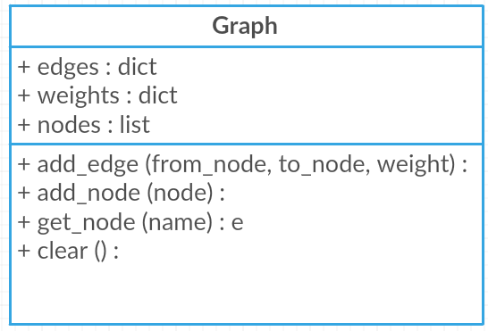
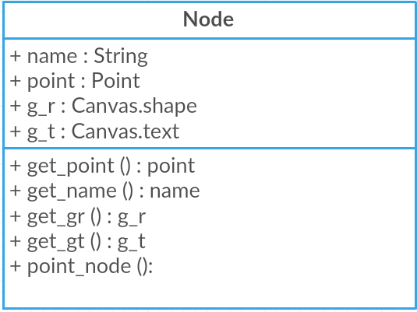
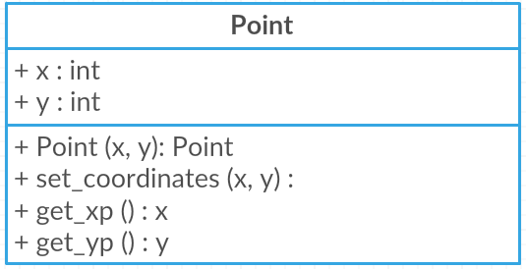

Slide 11
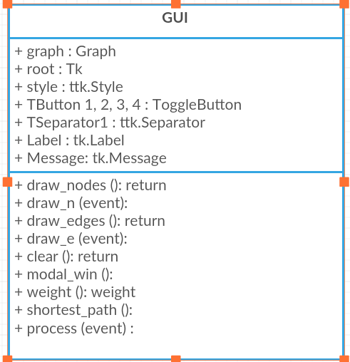
Графический интерфейс стал возможным благодаря классу GUI, также реализованному самостоятельно.

Slide 12
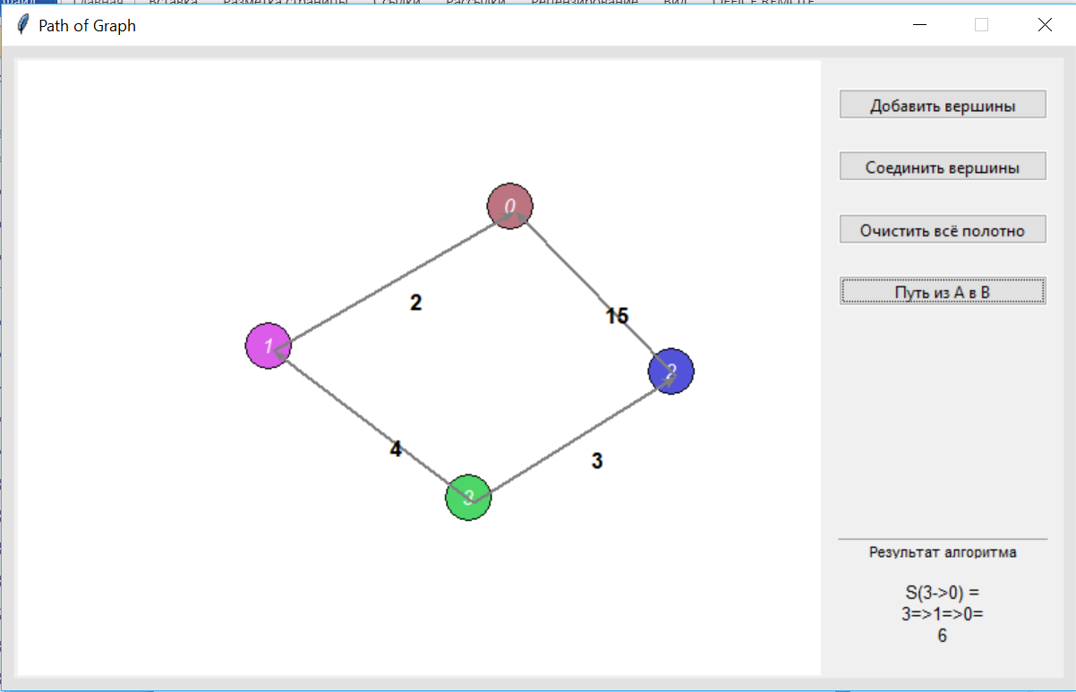
Пример правильно вычисленного кратчайшего расстояния

